Slide 1
Экстерьер, интерьер и конституция лошадей
1. Понятия экстерьер, интерьер, конституция лошадей.
2. Типы высшей нервной деятельности, темперамент и характер лошадей.
3. Конституциональные типы лошадей.
4. Аллюры лошадей.

Slide 2
1. Понятия экстерьер, интерьер, конституция лошадей.
Экстерьер – учение о внешних формах лошади в связи с ее хозяйственно-полезной ценностью и работоспособностью.
Термин происходит от французского слова e x t e r i e u r - внешний и употребляется для обозначения наружных форм лошади.

Slide 3
Интерьер - внутреннее (анатомическое и гистологическое) строение животного.
Данные интерьера позволяют оценивать состояние работоспособности лошади.
Термин происходит от французского слова i n t e r i e и r - внутренний.

Slide 4
Конституция лошади (от латинского - c o n s t i t u t i o ) – это совокупность морфологических, физиологических и биохимических особенностей организма лошади, проявляющаяся в различиях обменных процессов, темпераменте, экстерьере и интерьере, продуктивности (работоспособности), реакциях организма на внешние раздражители, его резистентности к вредным и неблагоприятным факторам.

Slide 5
Экстерьер и интерьер лошадей зависят от морфлогических и физиологических особенностей, характерных для разного направления продуктивности животных, их пола и возраста.

Slide 6
2. Типы высшей нервной деятельности, темперамент и характер лошадей.
Рефлексы, по И. П. Павлову, подразделяют на безусловные и условные.
Безусловные рефлексы относят к врожденным; они одинаковы у всех лошадей и передаются по наследству.
Условные рефлексы возникают в процессе индивидуального развития лошади в ответ на внешние раздражения, однако ответные реакции животных на один и тот же раздражитель (например, звонок) выражаются по-разному, что зависит от типа высшей нервной деятельности каждой особи.

Slide 7
По основным свойствам нервной системы, то есть по сочетанию силы процессов возбуждения и торможения, уравновешенности и подвижности, лошади могут быть отнесены к одному из описанных ниже типов нервной деятельности согласно классификации, разработанной И. П. Павловым.

Slide 8
С и л ь н ы й у р а в н о в е ш е н н ы й п о д в и ж н ы й т и п
Лошади активны,
энергичны,
спокойны,
им свойственны высокая производительность при всех видах использования и быстрое восстановление работоспособности.

Slide 9
С и л ь н ы й у р а в н о в е ш е н н ы й и н е р т н ы й т и п
Лошади обладают уравновешенной нервной системой;
инертность проявляется в более медленном освоении новой обстановки и образовании условных рефлексов.
Лошади этого типа обычно спокойные, в новой обстановке пугливы;
работоспособность восстанавливается медленно.

Slide 10
С и л ь н ы й н е у р а в н о в е ш е н н ы й т и п
Процесс возбуждения у лошадей преобладает над процессом торможения;
они проявляют высокую работоспособность на рыси с пониженной силой тяги и на шагу с нормальной силой тяги, но при повышенной нагрузке лошади этого типа менее работоспособны.

Slide 11
С л а б ы й т и п
Лошади данного типа отличаются пониженной работоспособностью, что связано со слабой силой не только возбудительного, но и тормозного процесса их нервной деятельности.
Они малопригодны для любого вида использования, часто отказываются от работы, бывают непослушны.

Slide 12
Темпераментом лошади называют характер ее реакций на внешние раздражители, что зависит от состояния и возбудимости центральной нервной системы.
Различают живой темперамент, который отмечен преимущественно у лошадей быстрых аллюров, и спокойный, присущий большинству лошадей шаговых пород.

Slide 13
3. Конституциональные типы лошадей.
К конституциональным относят такие особенности лошади, которые отражаются на жизнедеятельности всего организма, проявляясь как в морфологии каждого животного, так и в индивидуальном характере его физиологических реакций.

Slide 14
Существует несколько классификаций конституционального типа лошадей.
По классификации Сиго лошадей быстрых аллюров относят к дыхательному типу конституции,
а лошадей шаговых пород - к пищеварительному.

Slide 15
В.О. Витт подразделял лошадей на два резко различающихся типа конституции: эйрисомный (широкотелый) тип, к которому относят медленноаллюрные (шаговые) породы,
и лептосомный (узкотелый) тип — быстроаллюрные породы.

Slide 16
В зоотехнии, в том числе и в коневодстве, более распространена классификация конституциональных типов животных, разработанная П. Н. Кулешовым, согласно которой выделяют четыре типа конституции лошадей:
грубую,
нежную до переразвитой включительно),
плотную (сухую),
и рыхлую (сырую).
М. Ф. Иванов дополнил эту классификацию крепким типом.

Slide 17
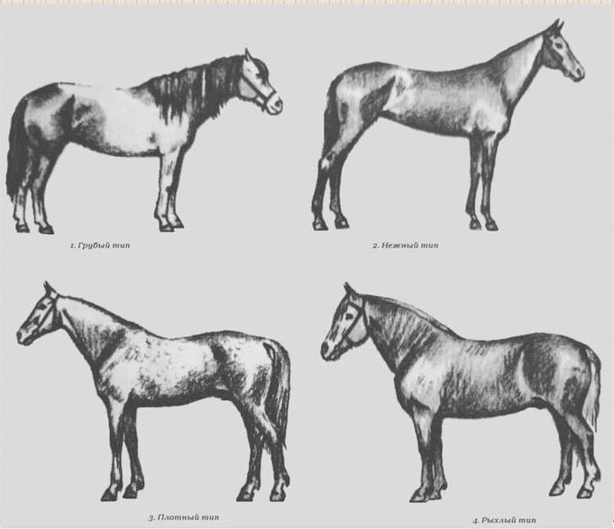

Slide 18
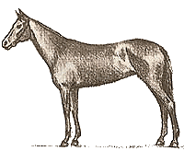
Э к о л о г и ч е с к и е т и п ы л о ш а д е й
В зоне полупустынь формировались узкотелые длинноногие лошади сухой и нежной конституции с тонким костяком, легкой головой, узкой лицевой частью черепа, тонкой кожей, слабой оброслостью туловища.

Slide 19
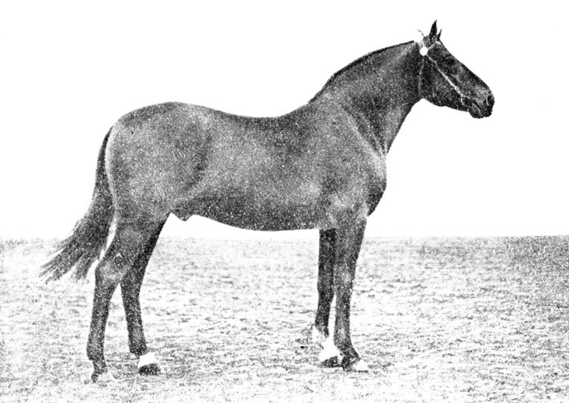
В зоне резко континентального степного климата, где жаркое лето и холодная малоснежная зима, образовался другой экологический тип лошадей - степной. Эти лошади широкотелы, с короткими конечностями, большой головой, толстой кожей; они быстро нажировываются и обрастают густым волосом.

Slide 20
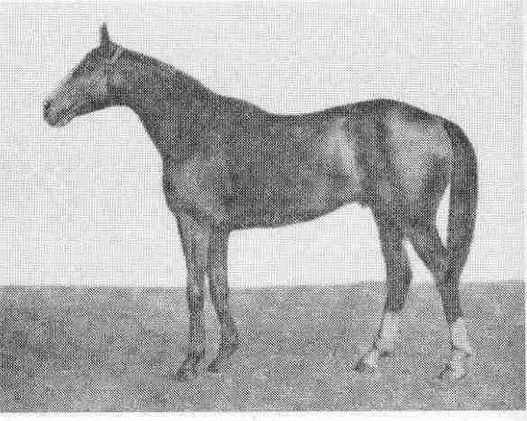
Конституция степных лошадей грубая и плотная; животные отличаются плодовитостью и молочностью.

Slide 21
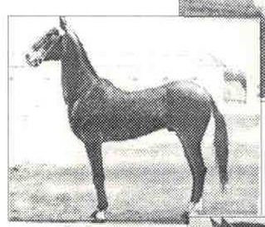
В горных районах складывался особый экологический тип, который характеризуется небольшим ростом, удлиненным туловищем, облегченной головой; сухими, прочными конечностями, часто спущенным крупом, копытами правильной формы, с крепким рогом. Конституция крепкая, плотная.

Slide 22
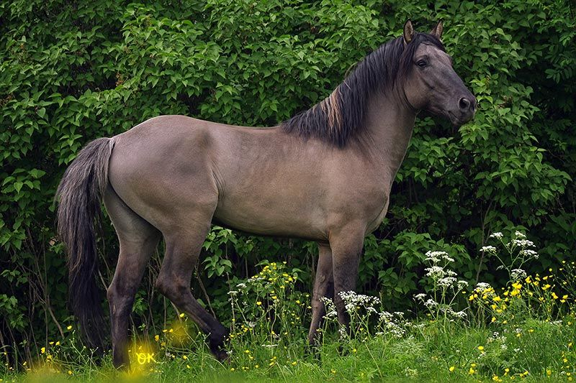
В условиях холодного и влажного климата формировались северные лесные лошади. Эти животные массивны, широкотелы, с короткой головой при прямом профиле и широкой лицевой частью; с густым шерстным покровом; копыта у них широкие.

Slide 23
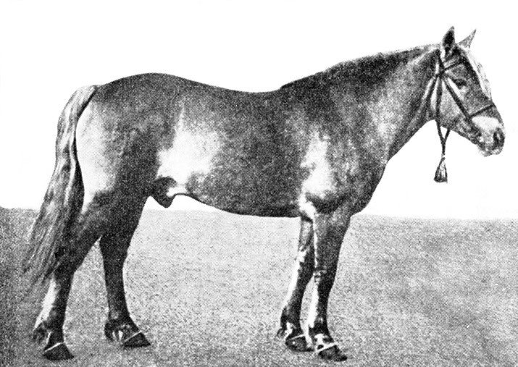
Конституция лесных северных лошадей грубая, плотная.

Slide 24
4. Аллюры лошадей.
Аллюрами называют различные способы передвижения лошади.
По скорости поступательного движения аллюры подразделяют на
медленные (шаг и хода) и
быстрые (рысь, иноходь и галоп).

Slide 25
Аллюры делят также на естественные и искусственные.
Естественными называют аллюры, которыми лошадь передвигается без специального обучения (шаг, хода, рысь, иноходь и галоп).
К естественным аллюрам условно относят и прыжок - сложное однократное движение, состоящее из отталкивания, полета и приземления.

Slide 26
Искусственные аллюры вырабатывают развитием и закреплением условных рефлексов управления шагу специфическими движениями лошади.
К ним относят испанский шаг и испанскую рысь, пируэты, пассаж, пиаффе, курбет, крупаду, каприоль и др.

Slide 27
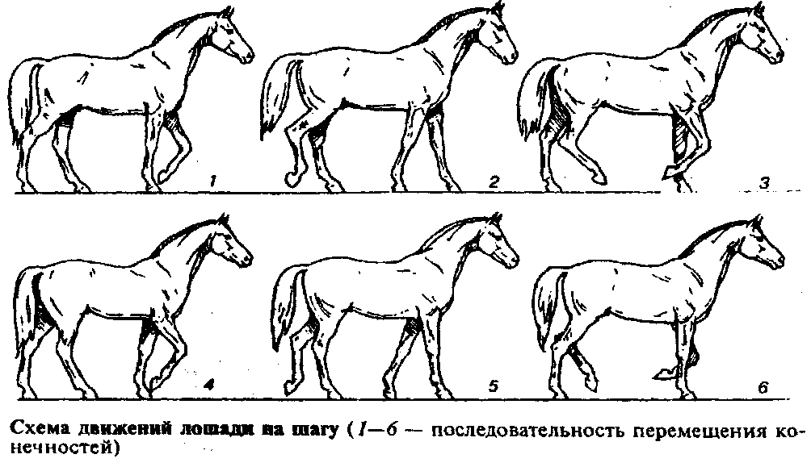
Шаг относится к медленным аллюрам с двух-
и трехкопытным опиранием о землю в четыре темпа (четыре последовательных удара о землю).

Slide 28
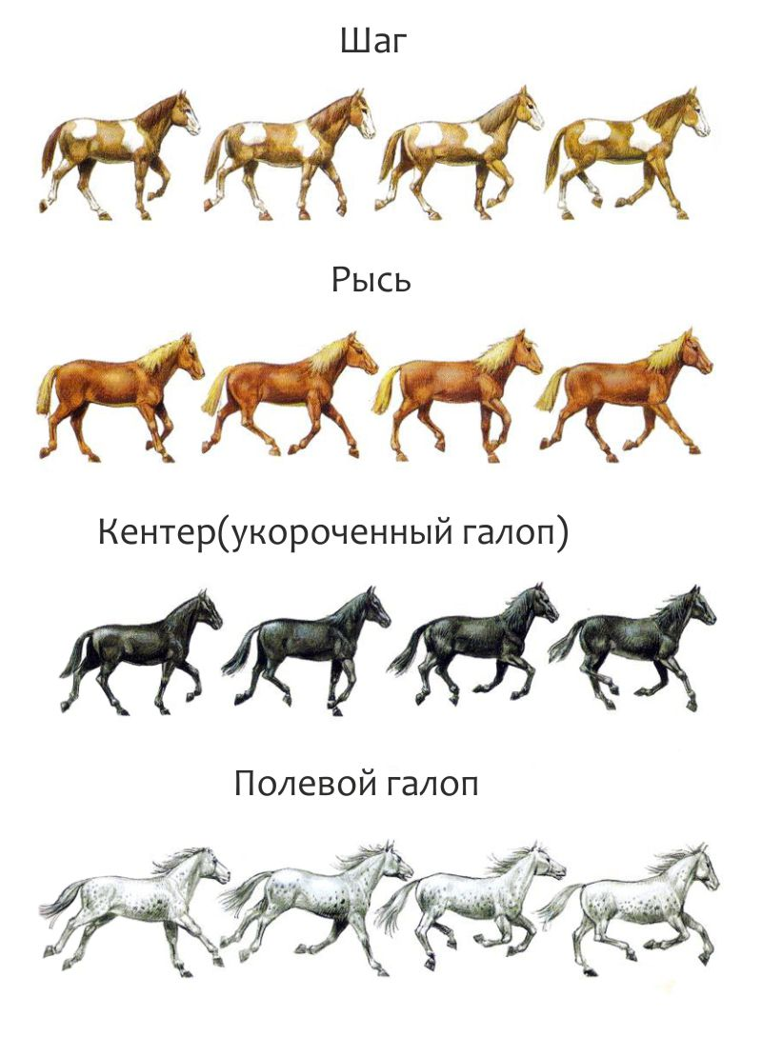

Slide 29
Хода - медленный аллюр, но быстрее шага.
Конечности лошади почти одновременно переставляются (односторонне и по диагонали) с четырьмя ударами о землю с неравномерными промежутками.

Slide 30
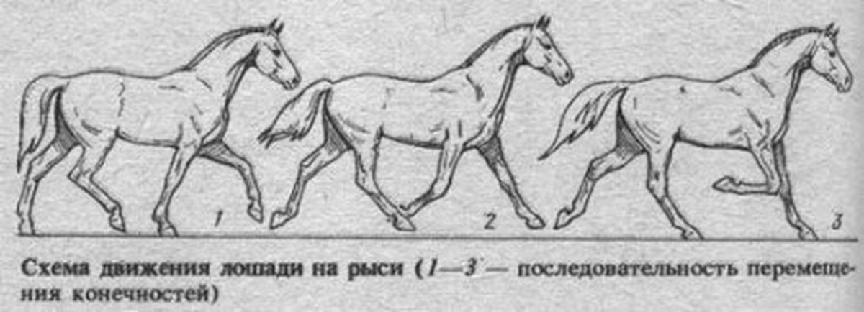
Рысь - быстрый аллюр с двухкопытным диагональным опиранием о землю в два темпа и с фазой безопорного движения.

Slide 32
Рысь подразделяют на трот, размашку, мах и резвую.
Трот - замедленная и укороченная рысь; фаза безопорного движения на тихом троте может отсутствовать. При ускоренном свободном троте расстояние в 1 км лошадь проходит за 3-3,5 мин.
Размашка - легкая спокойная рысь, но более скорая, чем трот (1 км за 2,5-3 мин); мах - еще более скорая рысь, 1 км лошадь проходит за 2-2,5 мин и быстрее.
Резвая рысь-предельная резвость при езде на приз с максимальной фазой безопорного движения.

Slide 33
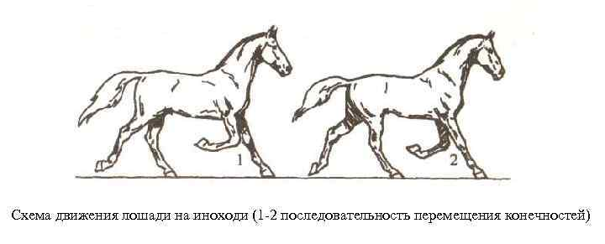
Иноходь - быстрый аллюр с двухкопытным боковым (односторонним) опиранием в два темпа с фазой безопорного движения.

Slide 34
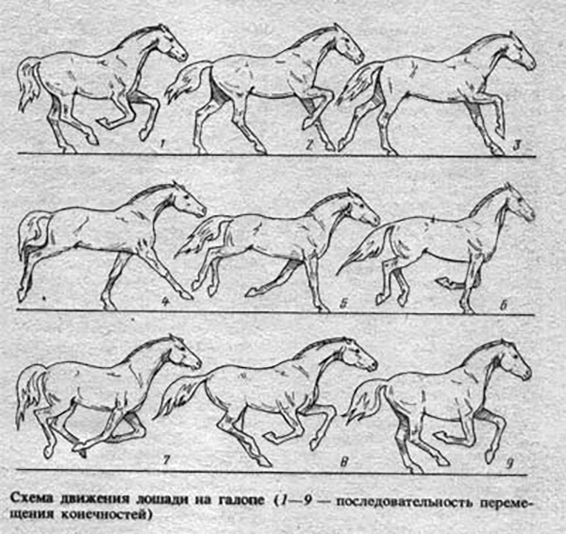
Галоп - самый резвый скачкообразный аллюр в три темпа с фазой безопорного движения.

Slide 35
Различают следующие виды галопа:
манежный (короткий),
полевой или кентер
резвый (карьер).
Манежным (коротким) называют галоп на небольшой скорости (до 300 м за 1 (по кругу).
Полевым (кентер) называют «галоп в руках», являющийся основным аллюром при тренинге скаковых лошадей. Скорость полевого галопа 6-8 м.
Резвый галоп (карьер) характеризуется максимальной скоростью движения лошади, превышающей на скачках 1 км за 1 мин. Мировой рекорд скорости резвого галопа (карьера) - 1 км за 53,6 с.

Slide 38
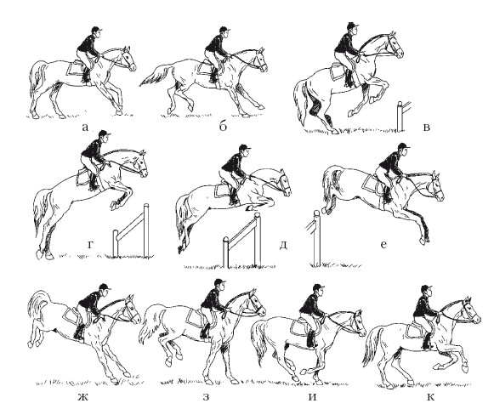
Прыжок - естественный аллюр, по характеру движения близкий к галопу.

Slide 39
К нежелательным аллюрам относятся:
притолочка – усиленное толкание одной задней конечности;
закачка - качание задом из-за разного темпа движения задних и передних конечностей;
сорочья рысь - скачок задними конечностями для восстановления темпа движения;
накидка - скачок передними конечностями, выкидывание передних конечностей в стороны и переплетение передними конечностями.

Slide 40
ИСКУССТВЕННЫЕ АЛЛЮРЫ
Пассаж
Испанский шаг
Пиаффе

Slide 41
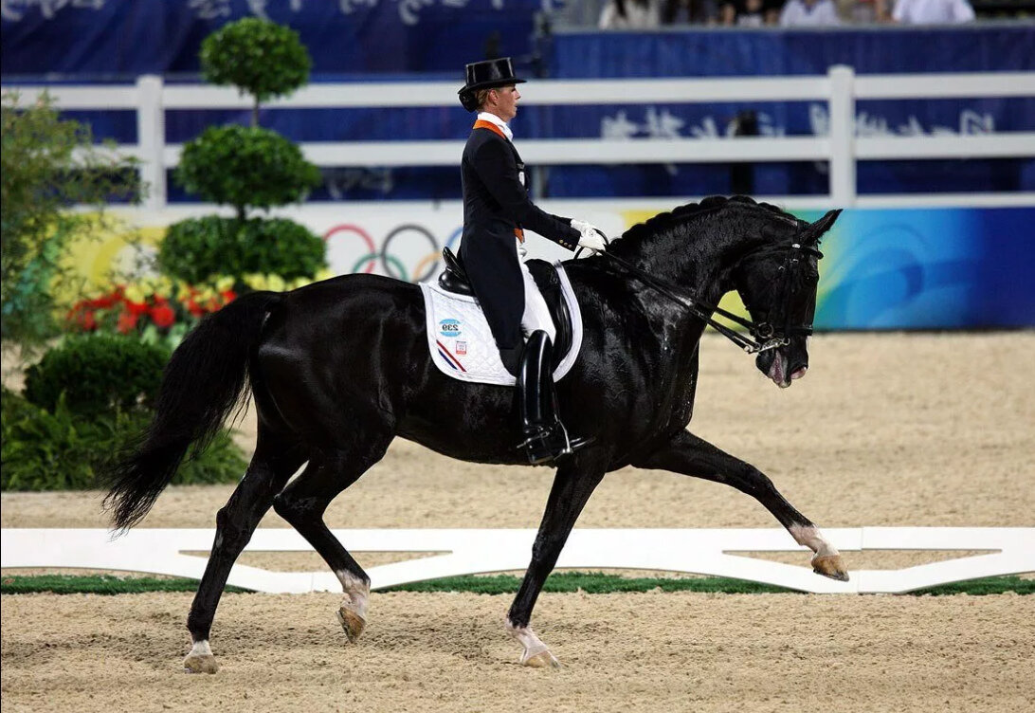
Пассаж

Slide 42
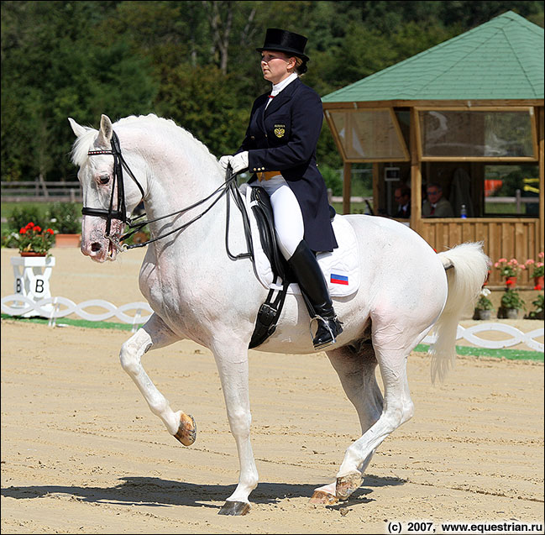
Пиаффе

Slide 43
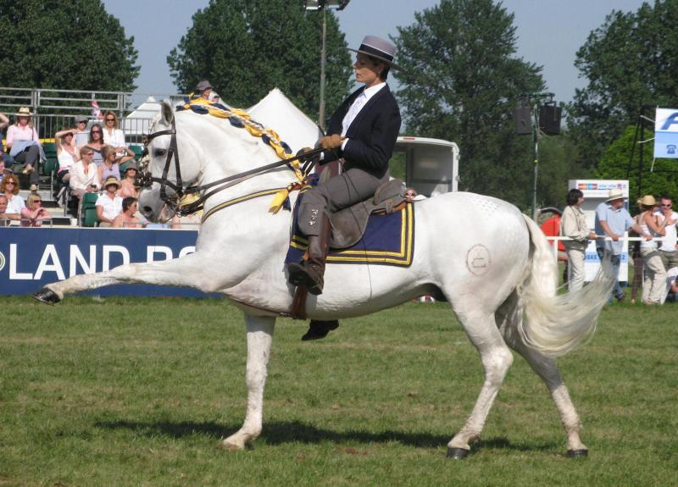
Испанский шаг и испанская рысь

